Slide 1
Resumo : inicio
Grafos RNF

Slide 2
necessidade de :
ter forma de representação de RNFs
lidar com RNF organizadamente
facilidade de lidar com interdependências

Slide 3
framework de Chung :
RNFs representados com Metas
metas devem ser satisfeitas
meta deve ser decomposta em submetas
operacionalizações = ações / atributos

Slide 4
Decomposição de Metas
por tipo
  método de decomposição existentes no framework
  RNF conta Segura:
    integridade
    confidencialidade
    disponibilidade
por tópico
  decomposição estrutural do problema
  RNF conta Segura:
    física
    e jurídica

Slide 5
iterpretação do grafo
Um arco = símbolo lógico “E”
Dois Arcos = Símbolo lógico “OU”
+ = impacto positivo
- = impacto negativo
“V” para submeta satisfeita
“X” para submeta negada

Slide 6
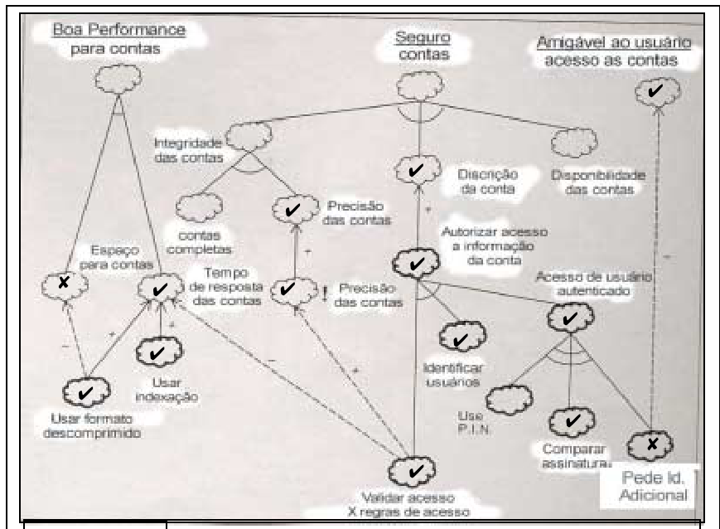

Slide 8
Resumo : inicio

Slide 9
Resumo : inicio

Slide 11
Resumo : Fim

